Slide 1
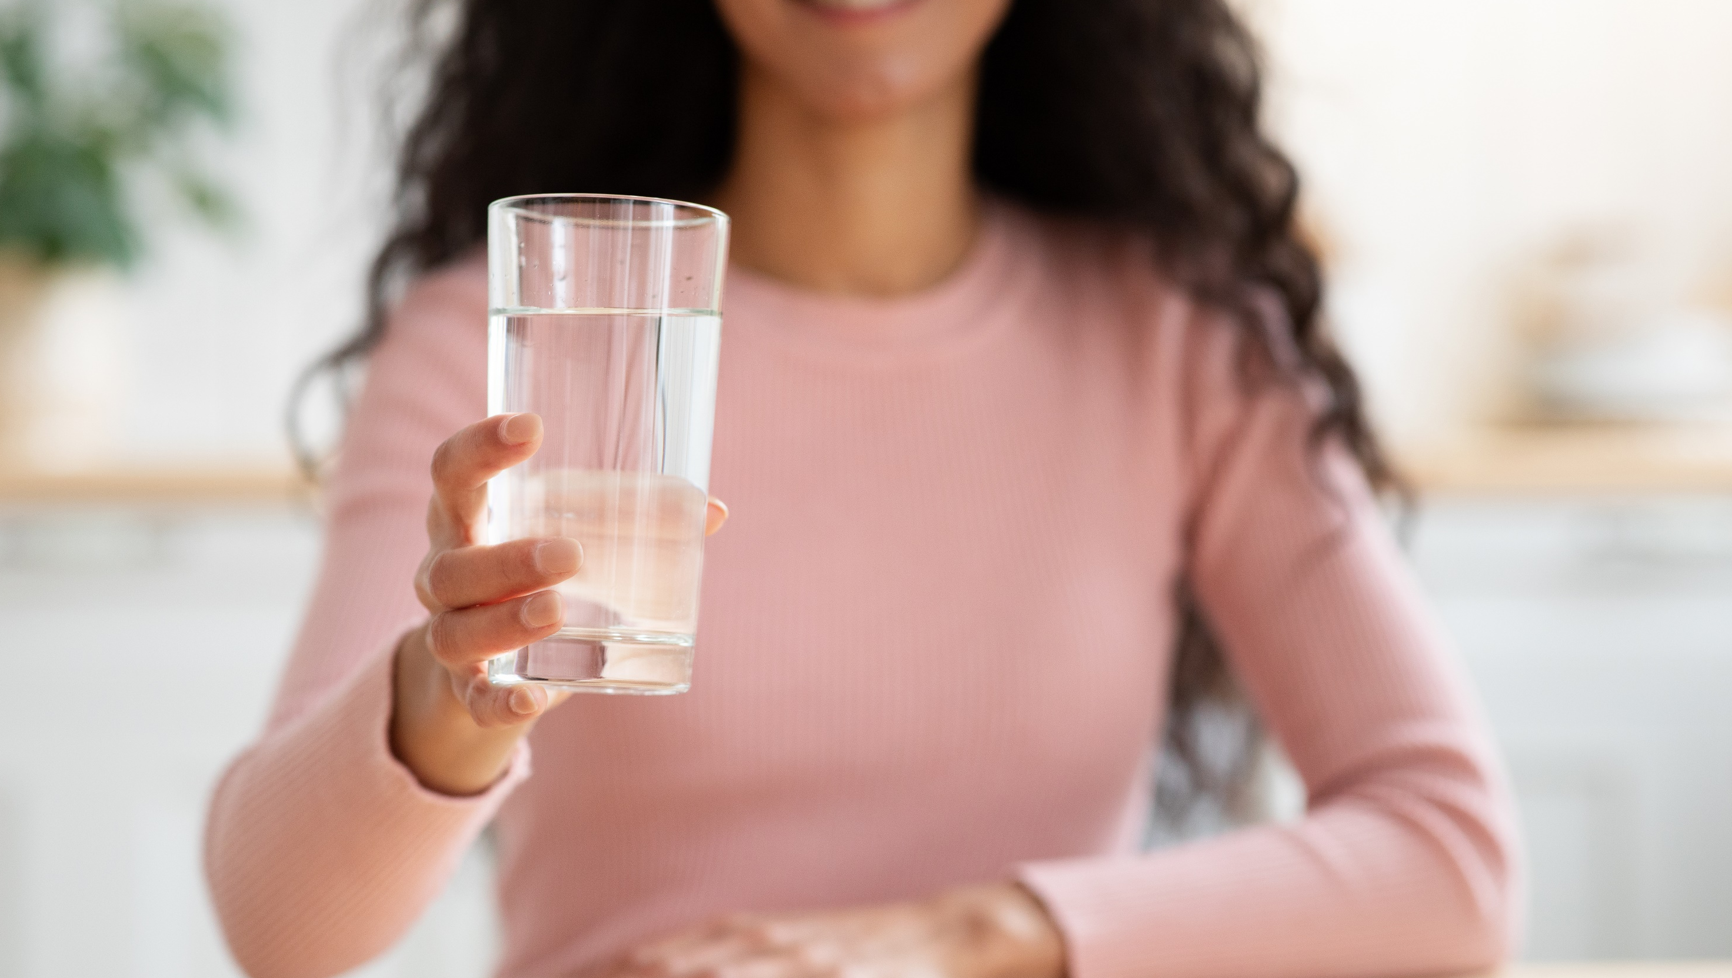
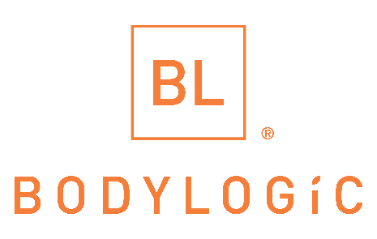
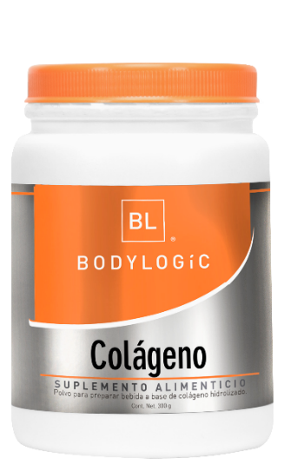

Colágeno
Bioactivo
Colágeno Bioactivo
Este material no es publicitario, es una guía de apoyo exclusivamente para el Distribuidor Independiente Bodylogic.

Slide 2
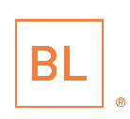
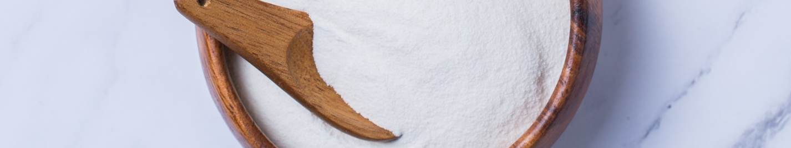
¡Es hora de retomar el control de tu belleza con Colágeno Bioactivo!
WWW.BODYLOGICGLOBAL.COM

Slide 3
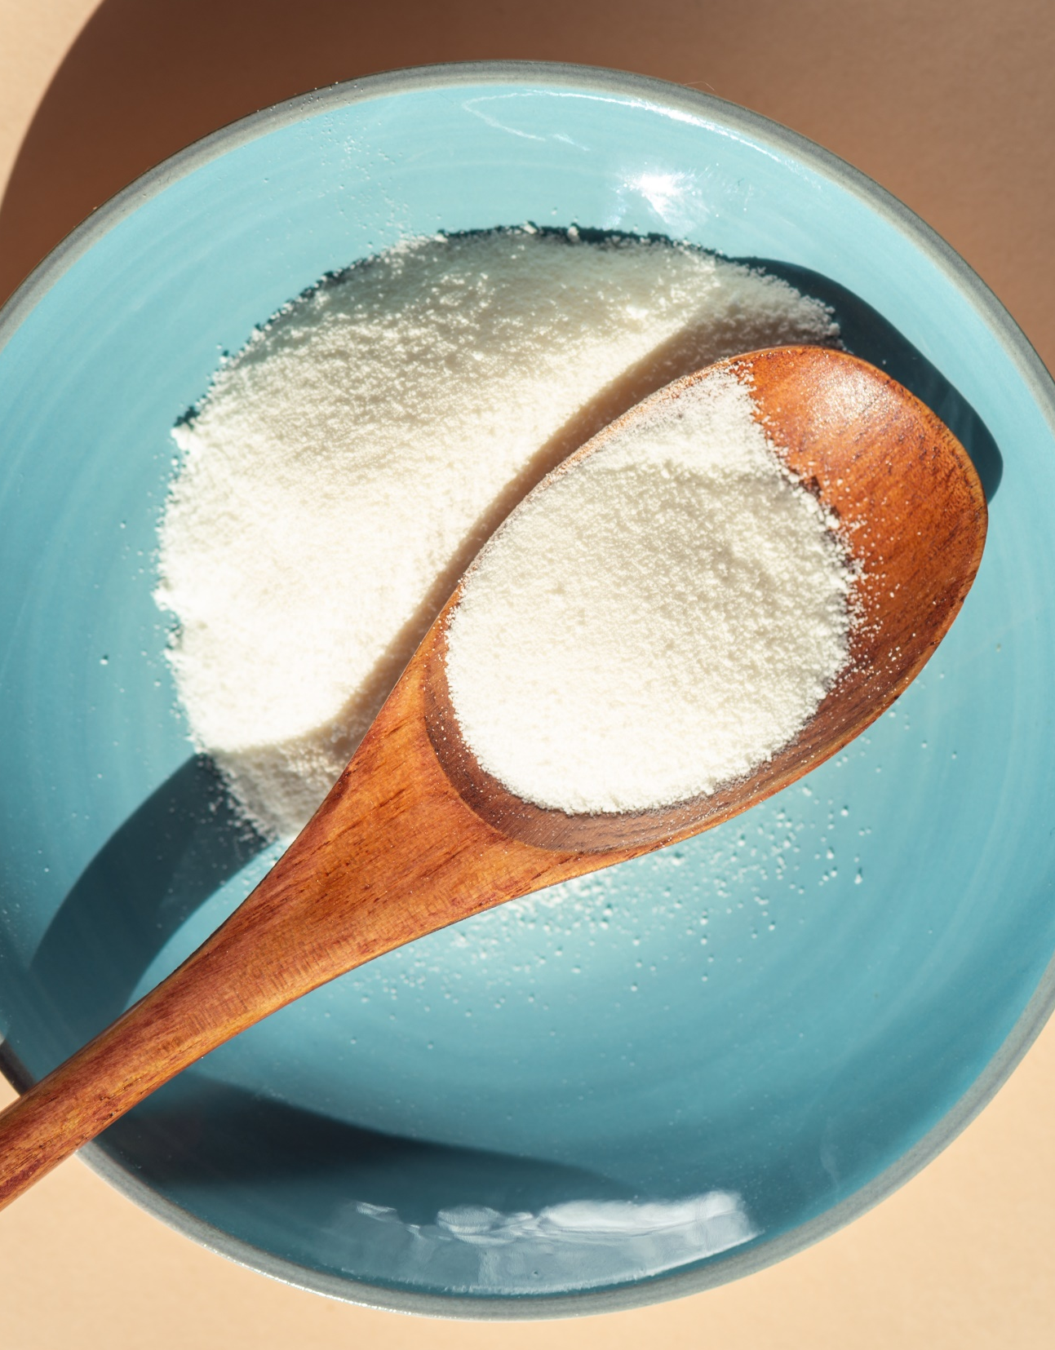
¿Por qué tomar Colágeno?
El colágeno es una de las proteínas más abundantes del cuerpo, proporciona estructura, elasticidad y resistencia a los tejidos. Desafortunadamente durante la etapa adulta, el organismo comienza a producirlo en menor cantidad. Esto es un proceso natural, sin embargo factores como la contaminación, los rayos UV y la mala alimentación pueden acelerar este proceso, provocando:
Flacidez y arrugas en la piel
Uñas quebradizas
Pérdida y debilidad de cabello
Cicatrización tardía
Disminución de la elasticidad y tono muscular
Molestias y dolor articular
Ante esta situación Bodylogic desarrolla Colágeno Bioactivo, el producto ideal para preservar la movilidad y juventud del cuerpo.

Slide 4
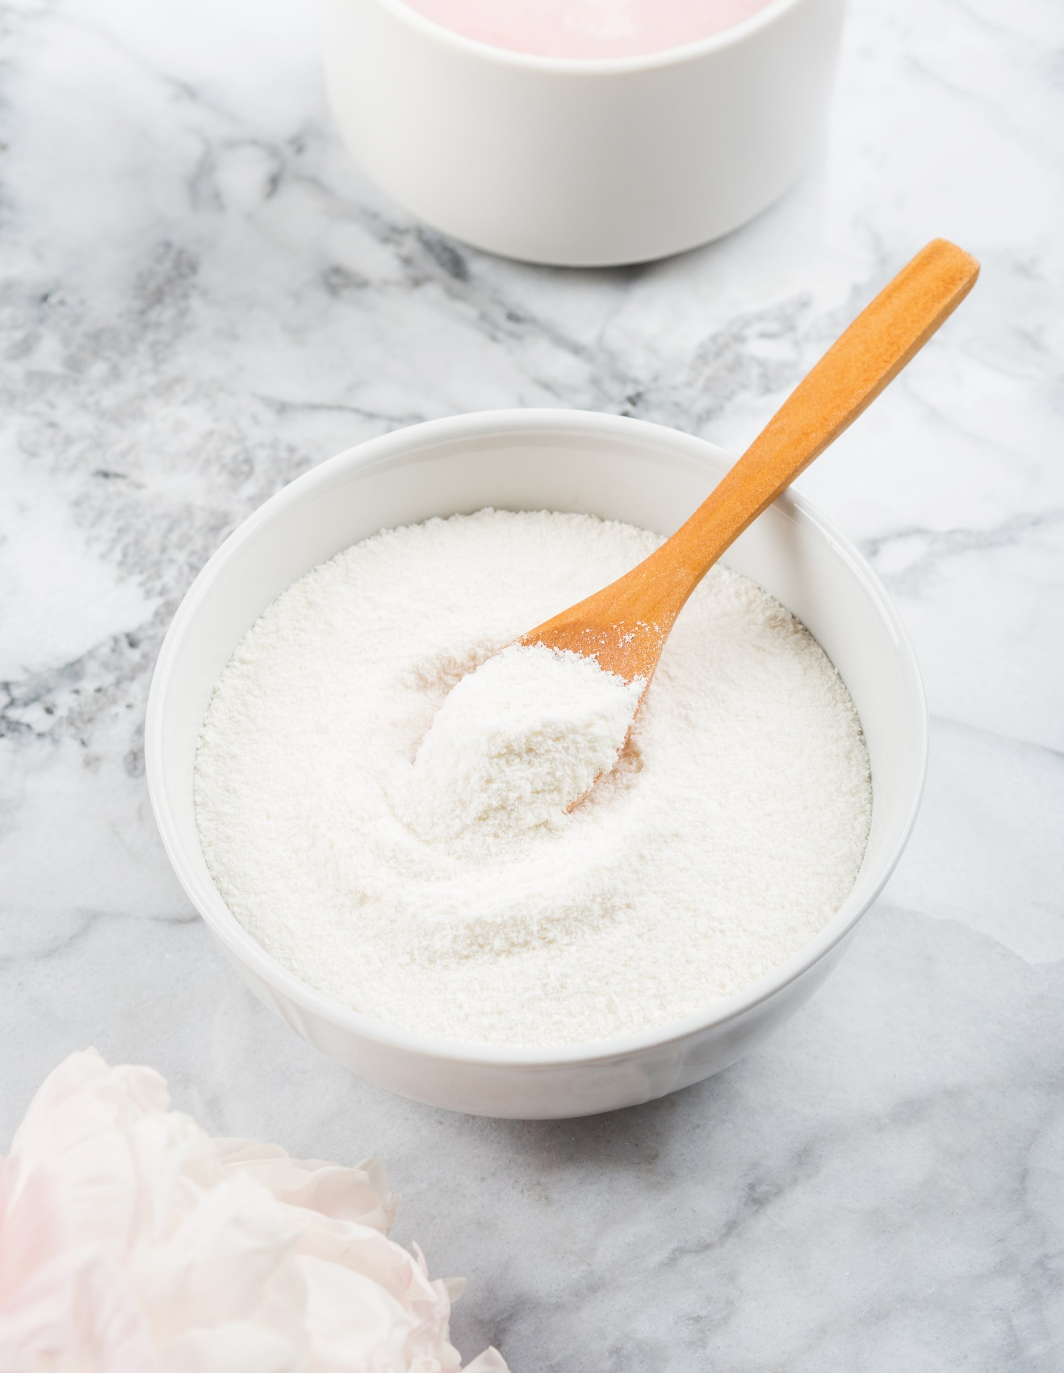
Colágeno Bioactivo
¿Qué es el Colágeno Bioactivo?
Colágeno Bioactivo es tu mejor aliado para prevenir los signos del envejecimiento prematuro. Al ser colágeno hidrolizado tipo 1 es ideal para fortalecer diferentes tejidos del cuerpo.
WWW.BODYLOGICGLOBAL.COM

Slide 5
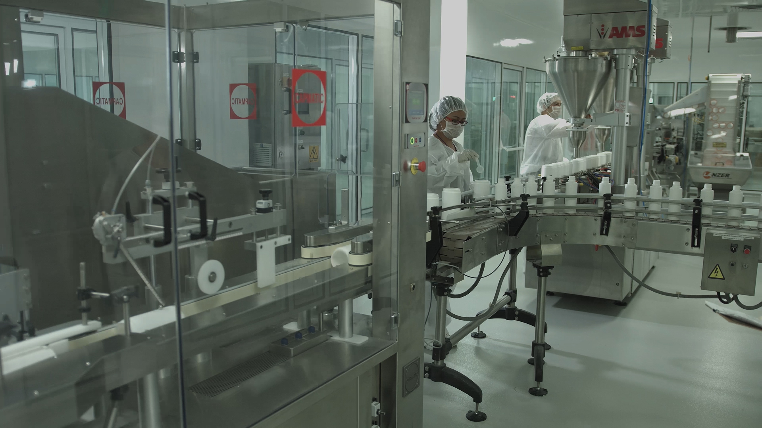
Colágeno Bioactivo
Es altamente biodisponible
Gracias a la doble hidrolización se rompen las grandes cadenas de colágeno para obtener péptidos bioactivos, de este modo logra atravesar las paredes del intestino y llegar a los tejidos.
Se incorpora fácilmente a alimentos y bebidas
Es fácil de mezclar y perfecto para cualquier bebida o receta.
Colágeno tipo 1
Es ideal para mejorar diferentes tejidos del cuerpo como tendones, ligamentos, piel, uñas y cabello.
Calidad detrás del producto
Calidad detrás del producto
WWW.BODYLOGICGLOBAL.COM

Slide 6
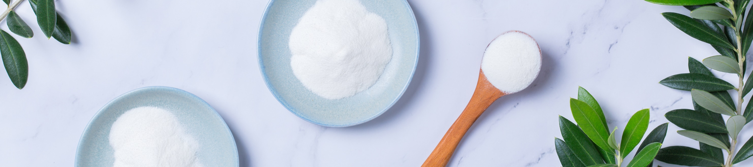
Ingredientes clave
Bienestar interior y belleza exterior con Colágeno Bioactivo.
Colágeno hidrolizado
Estimula la síntesis de colágeno interno, mantiene la integridad de los tejidos conectivos y mejora el aspecto físico.

Slide 7







Colágeno Bioactivo
Mejora visiblemente la hidratación y la elasticidad de la piel
Combate el envejecimiento prematuro
Favorece y mejora la movilidad de las articulaciones

Fortalece la masa muscular
Ayuda a mejorar la absorción del calcio manteniendo los huesos saludables
Mantiene la juventud de piel, cabello y uñas
Beneficios generales de producto
WWW.BODYLOGICGLOBAL.COM

Slide 8


Colágeno Bioactivo vs. Otros
Colágeno Bioactivo ofrece características excepcionales que lo hacen ideal para cuidar la belleza y movilidad de tu cuerpo
Producto compañía | Colágeno Bodylogic | Colágeno Youngliving | Colágeno Omnilife
Doble hidrolización
18 aminoácidos
Buen aporte de proteínas
Colágeno tipo 1
WWW.BODYLOGICGLOBAL.COM

Slide 9
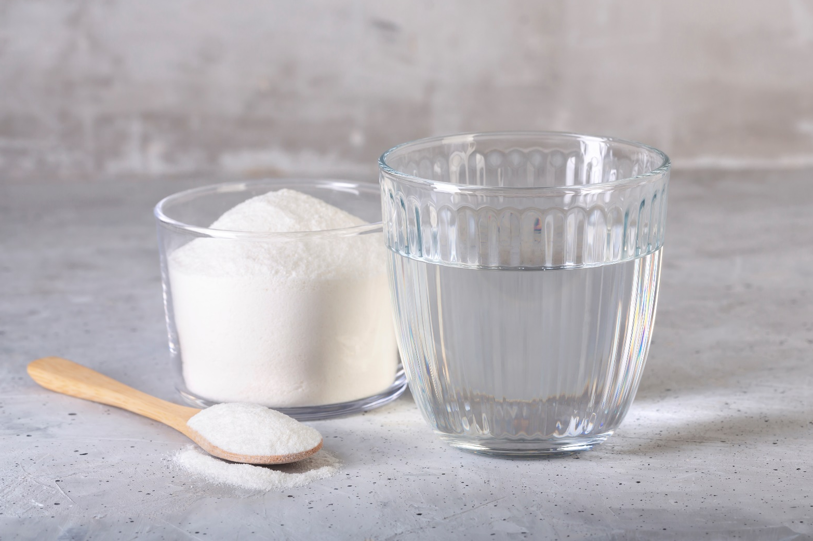
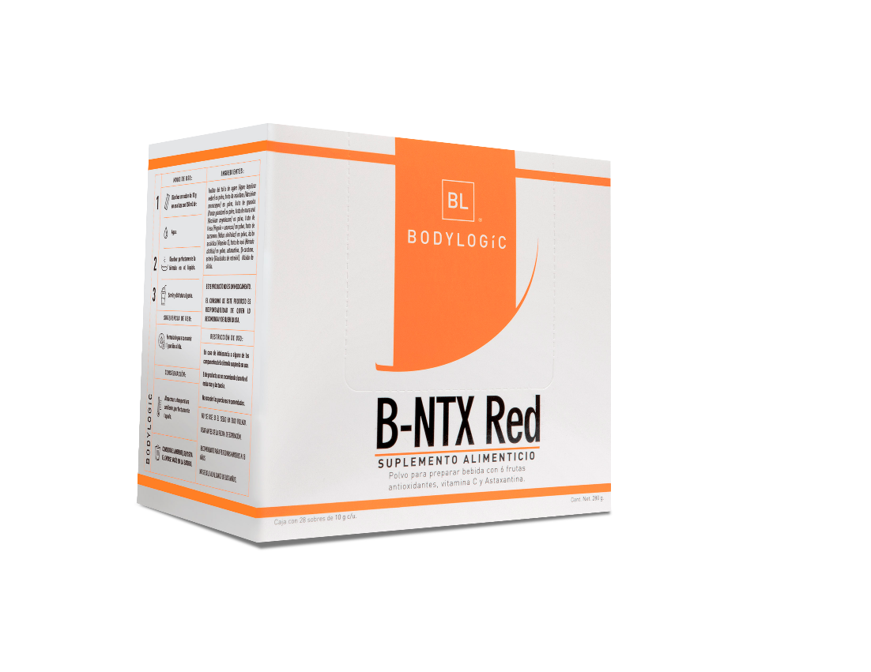

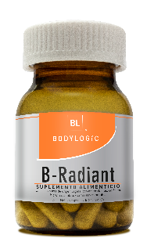
Sinergia de productos
Preserva tu belleza natural acompañándolo con B-NTX Red y B-Radiant, gracias a sus poderosos antioxidantes y el ácido hialurónico mantienen la juventud de la piel y previenen el envejecimiento prematuro.

Slide 10









Colágeno Bioactivo
Jóvenes de 21 años de edad
Personas que quieran mejorar la apariencia de su piel
Quienes busquen fortalecer su cabello

Personas de edad avanzada
Aquellos que practican ejercicio y deporte
WWW.BODYLOGICGLOBAL.COM
Personas que quieran prevenir el envejecimiento prematuro
Colágeno Bioactivo es el perfecto complemento
Quienes quieran lucir uñas fuertes y saludables
Aquellas personas que buscan mejorar su tono muscular.

Slide 11
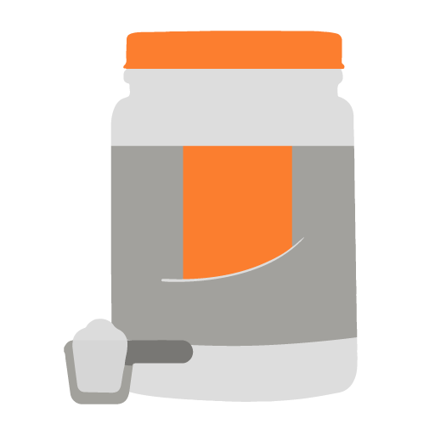


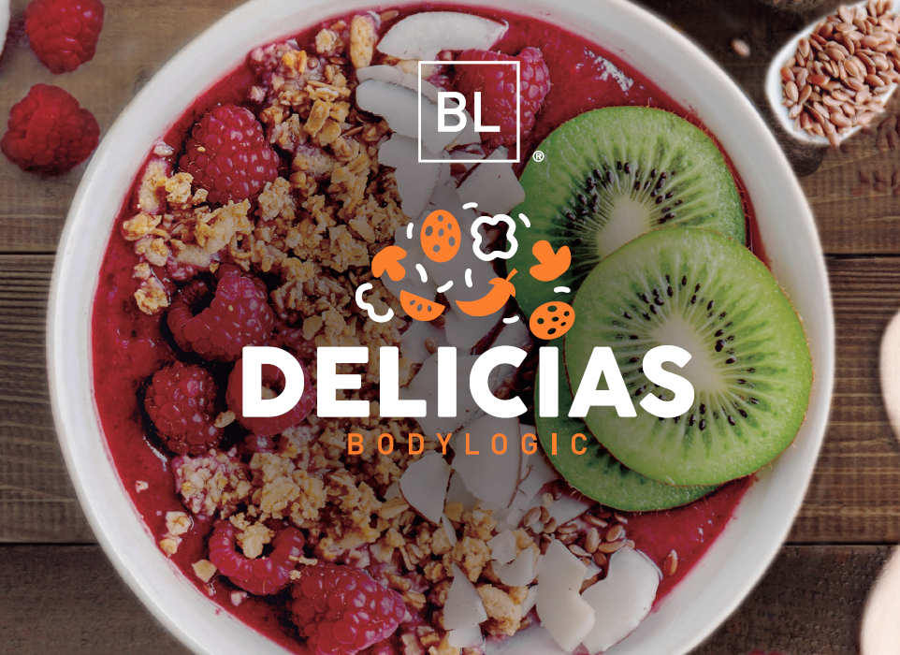
Modo de preparación y uso
RECETARIO BL
Descubre otras bebidas deliciosas que puedes preparar con COLÁGENO en nuestro recetario DELICIAS BODYLOGIC.
Sirve una medida (incluida en el envase) de 10 g de Colágeno Bioactivo.
Agrega 240 ml de agua pura o con tu producto Bodylogic favorito
¡Mezcla y disfruta!
¡Potencializa tu belleza y movilidad con Colágeno Bioactivo!
Cómpralo en tu CAD más cercano o en nuestro sitio web bodylogicglobal.com
WWW.BODYLOGICGLOBAL.COM

Slide 12
Información de Colágeno Bioactivo
000
$000.00
$000.00
PUNTOS
PRECIO PÚBLICO
VALOR COMISIONABLE
WWW.BODYLOGICGLOBAL.COM

